Slide 1



Android Auto
App Google
Guilherme Müller Utiama
Sistemas Distribuídos
Professor: Maurício Aronne Pillon
19/11/2019

Slide 2

Agenda
Android Auto
Requisitos Básicos
Funcionamento
Sistemas Distribuídos
Curiosidades

Slide 3
Android Auto
No dia 25 de junho de 2014 a Google propôs a ideia e foi lançado em: 19 de março de 2015.
O Android Auto é um sistema operacional automotivo, que integra o celular Android e aplicativos prontos para o recurso com o painel inteligente de certos veículos.
É o sistema automotivo do Google. Com ele, você transmite os principais recursos do seu celular para o painel do carro, desde navegação em tempo real a players de música.

Slide 4
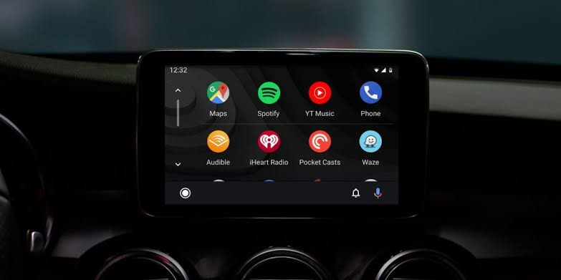
Android Auto
Fonte: Retirado de um banco de imagens de domínio público

Slide 5
Requisitos básicos para uso
Possuir celular com sistema operacional Android;
Android deve possuir a versão 9 ou superior;
Carro deve ser compatível com Android Auto, isto é, o multimídia do carro deve suportar a conexão do celular com o aplicativo;
Bateria no Carro e Celular (Obviamente).

Slide 6
Funcionamento
Após a instalação do aplicativo no seu Android, basta conectar seu celular por cabo USB ao seu multimídia do carro;
Automaticamente consegue parear dados/aplicativos do seu celular, fazendo com que você utilize alguns recursos como, GPS, SMS, Áudio/Música, ligação, entre outros.

Slide 7
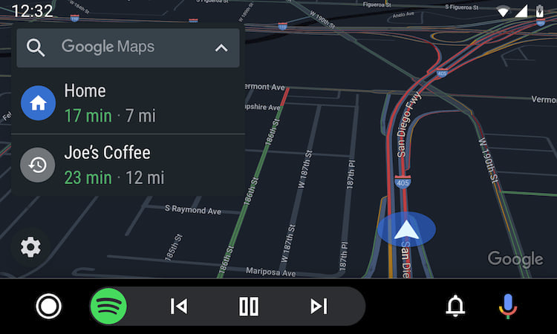
GPS
Fonte: Retirado de https://www.oficinadanet.com.br/tecnologia/27348-android-auto-agora-ficou-ainda-mais-facil-dirigir-e-interagir-com-o-aplicativo

Slide 8
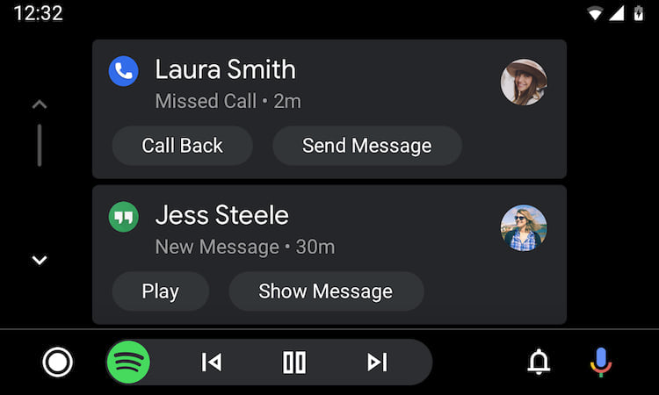
GPS
Fonte: Retirado de https://www.oficinadanet.com.br/tecnologia/27348-android-auto-agora-ficou-ainda-mais-facil-dirigir-e-interagir-com-o-aplicativo

Slide 9
Sistemas distribuídos
Modelo físico: Equipamentos interconectados;
Modelo de arquitetura: Sistema em termos de comunicação;
Modelo fundamental: Soluções para problemas individuais;
AJUDA AÍ PROFESSOR!!!
Troca de mensagem via requisição;
Talvez uma replicação? Acho que sim.

Slide 10
Curiosidades
O aplicativo foi criado com intuito de evitar os acidentes;
Ocorreu uma atualização na interface do aplicativo;
Funcionamento por Bluetooth, sem a necessidade de cabeamento.

Slide 11
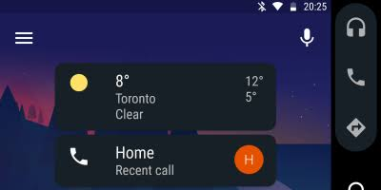
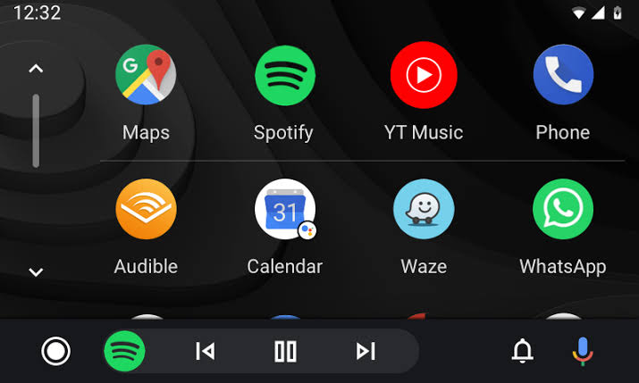
Curiosidades
Antigo
Novo
Fonte: Retirado de um banco de imagens de domínio público
Fonte: Retirado de um banco de imagens de domínio público

Slide 12
Referências Bibliográficas
Google. Android Auto. Disponível em: <https://www.android.com/auto/>. Acesso em: 17 nov. 2019.
ARBULU, R. Modo sem fio do Android Auto chega ao Brasil em expansão da Google. Disponível em: <https://canaltech.com.br/apps/modo-sem-fio-do-android-auto-chega-ao-brasil-em-expansao-da-google-153431/>. Acesso em: 17 nov. 2019.
GOGONI, R. O que é Android Auto. Disponível em: <https://tecnoblog.net/297327/o-que-e-android-auto/>. Acesso em: 17 nov. 2019.
Autor Convidado. Um mês com Android Auto no carro: os prós e contras. Disponível em: <https://tecnoblog.net/204894/android-auto-review/>. Acesso em: 17 nov. 2019.

Slide 13
Obrigado
UDESC – Universidade do Estado de Santa Catarina
utiama.guilherme@gmail.com

